Slide 1
La brecha digital
Pensando en el tema de la brecha digital, ?de qué forma se abarca este tema en el vídeo?
?Qué opinan de esta iniciativa?

Slide 2
Repaso: escoge la respuesta correcta
1. En tu lugar, yo … esperado más tiempo.
❏ hubiera
❏ viera
2. La razón por la que se congeló la computadora puede … sido un virus
❏ haber
❏ ver
3. Cuando miré en la computadora de mi amigo, encontré que … varias canciones que había bajado de Internet de forma ilegal.
❏ había
❏ habían
4. Es probable que…… más computadoras per cápita hoy en día que hace 10 años.
❏ haya
❏ haiga

Slide 3
Enfoque de redacción y Lectura 3
p. 161

Slide 4
Símil y Metáforas

Slide 5
¿Qué es un símil?
En el símil se comparan dos cosas para crear un significado. La introducción de la palabra “como” es lo que le da a la comparación una característica que la diferencia de la metáfora. El símil indica similaridad. Es la comparación entre dos cosas no relacionadas. Ejemplo:
“Sus ojos son como el mar”.

Slide 6
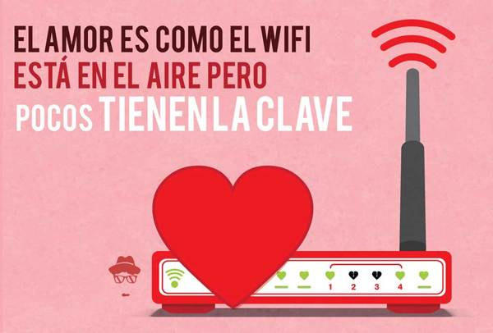
Símil

Slide 7
Símil

Slide 8
¿Qué es una metáfora?
En la metáfora hay una especie de “sustitución” entre los términos que quiero expresar y aquellos que utilizo para expresarme.
Un ejemplo de metáfora sería la frase “El mar de sus ojos”. Esto no indica que el mar esté atrapado en los ojos de nadie, sino que es una persona con ojos azules. (Como el mar se suele representar de color azul, al referirse “al mar de sus ojos” lo que se quiere decir es que los ojos de esa persona son “azules”. En lugar de usar directamente el término “azul”, éste se sustituye por el término “mar”).

Slide 9
Metáfora

Slide 10
Metáfora

Slide 11
¿Cuál es la diferencia entre metáfora y símil?
El símil compara dos cosas para crear el sentido, mientras que en la metáfora se sustituye un elemento por otro atendiendo a las semejanzas que hay entre ellos.
La palabra “como” suele usarse especialmente en el símil para establecer una comparación, mientras que en la metáfora se asume que dos cosas son iguales (se hace una sustitución).

Slide 12
¿Por qué usar metáforas o símiles?
Idea sencilla | Idea expresada con una imagen
“Oscar comía mucho”. | “El estómago de Oscar era un pozo sin fondo”.
“Dolores quería mucho a su nieto”. | “El nieto de Dolores era la luz de su existencia”.
“Roberto era fuerte y valiente”. | “Roberto era como un león”.
Piensen en otras….

Slide 13
Busca una metáfora o símil para comunicar las ideas siguientes.
Idea sencilla | Idea expresada con una imagen
“Las brechas digitales globales y locales es un tema muy importante”.

Slide 14
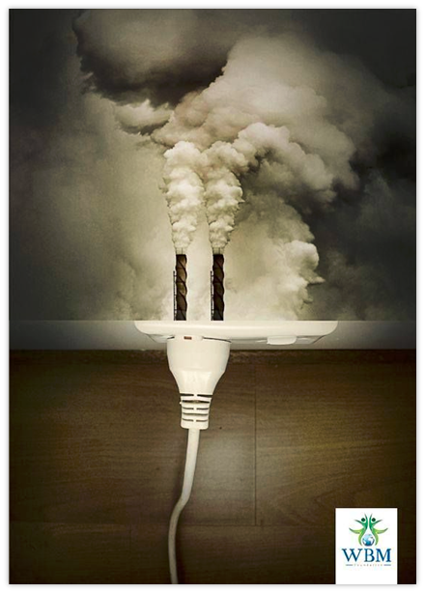
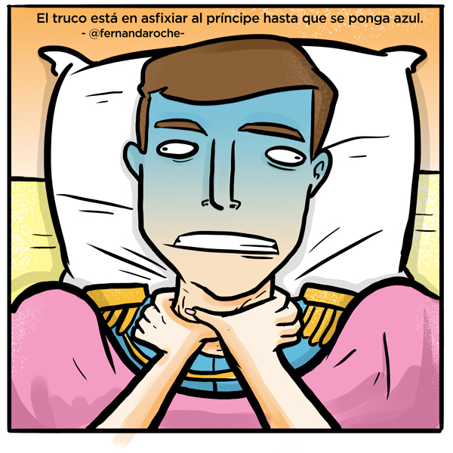
¿Qué tratan de comunicar estás metáforas?

Slide 15
¿Qué metáforas y símiles usa? ¿Cuál es la tesis?
https://www.youtube.com/watch?v=fDxgl2G3Srs

Slide 16
LECTURA 3 La tecnología
p. 161

Slide 17
Lectura 3 La tecnología
Estas aplicaciones requieren que los usuarios indiquen acuerdo con sus “términos y condiciones de uso”. ¿Con cuánto cuidado lees estos términos y condiciones antes de aceptarlos?
C. ¿Cómo tomas apuntes en tus clases, a mano o a computadora? ¿Por qué?
D. La tecnología nos brinda muchas posibilidades pero también tiene inconvenientes. En grupos, hagan una lista de tres inconvenientes que puede presentar la tecnología. ¿Cuáles consideran más importantes, las ventajas que nos aporta la tecnología o los inconvenientes que ocasiona?

Slide 18
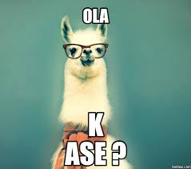
Lectura 3 La tecnología
El texto a continuación lo escribió en Facebook un maestro de baile en el Día del Maestro. Subraya las abreviaturas que tiene. ¿En qué contextos está bien escribir así? ¿Crees que usarlas daña el conocimiento de la ortografía?
“Hoy día deseo felicitar a todos mis amigos y colegas k son maestros, también a mis maestros d baile, d baloncesto y d vida, a todos akellos k han tenido el privilegio d poder enseñar algo a alguien más. También deseo agradecer a todos mis alumnos, ya k x ellos tengo la gracia d ser maestro. En el baile mis alumnos han sido mis mejores maestros xk gracias a ellos he podido mejorar mi forma d transmitir mi conocimiento. Salu2.”

Slide 19
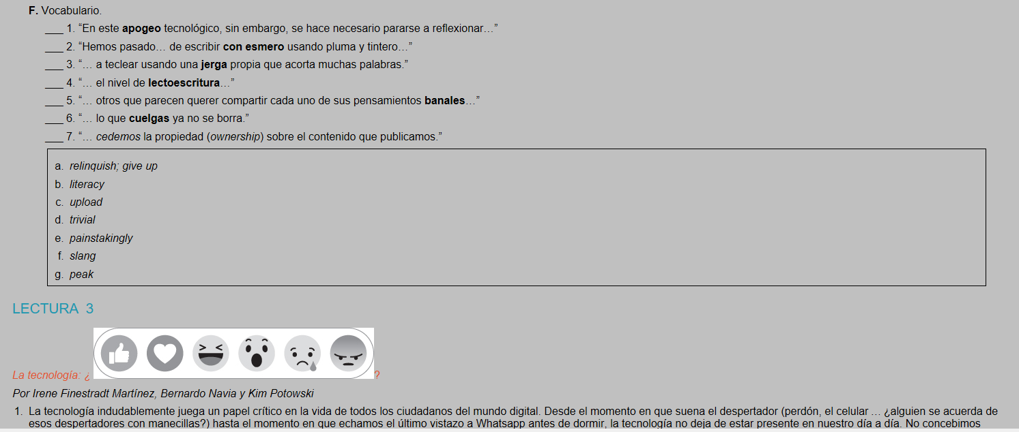
Vocabulario y lectura

Slide 20
Después de leer 3
¿Cómo se podría resumir la opinión de los autores acerca del uso de la tecnología para fines educacionales?
Sobre la tecnología en la vida social, los autores defienden su uso y hasta presentan datos que contradicen las acusaciones de que los jóvenes acabarán analfabetos por culpa de las redes sociales. Sin embargo, también señalan algunos peligros. ¿Dónde y cómo cambian los autores su enfoque de lo positivo/inofensivo a lo negativo?
Resume en una oración la postura (la tesis) de los autores sobre el uso de la tecnología hoy en día.
Los autores describen algunas ventajas y peligros de la tecnología en tres ámbitos diferentes. Completa la tabla con la información del texto y, si se te ocurren, añade algunos de tu invención
Ámbito | Ventajas | Peligros
Educacional | Acceso a más información
Personal | Comunicación rápida
Social |  | Falta de privacidad; pérdida de empleo

